Slide 1

TÌM HIỂU
Sinh viên thực hiện: Lý Hiền Hạo
Đặng Nghĩa
Hoàng Công Minh Huy
Trịnh Minh Tuấn
Hoàng Văn Thông

Slide 2

MongoDB là gì ?
 MongoDB là một hệ quản trị cơ sở dữ liệu mã nguồn mở, là CSDL thuộc NoSql và được hàng triệu người sử dụng
 Là một database hướng tài liệu(document) được lưu trữ kiểu JSON nên truy vấn rất nhanh
Notes:
NOTE: To change images on this slide, select a picture and delete it. Then click the Insert Picture icon in the placeholder to insert your own image.

Slide 3
Sự khác biệt giữa MongoDB & các hệ quản trị CSDL khác
RDBMS | MongoDB
Database | Database
Table | Collection
Tuple/Row | Document
Column | Field
Table Join | Embedded Documents
Primary Key | Primary Key(mặc định là_id)

Slide 4
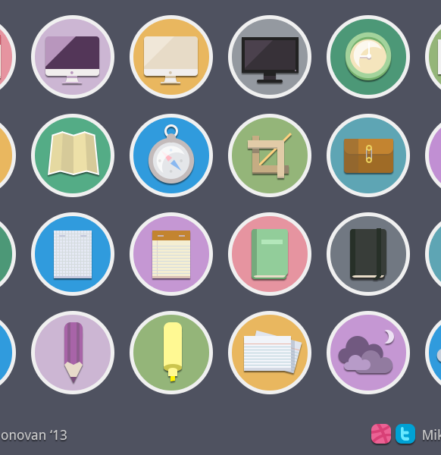

COLLECTION
DOCUMENT
Notes:
NOTE: To change images on this slide, select a picture and delete it. Then click the Insert Picture icon in the placeholder to insert your own image.

Slide 5
COLLECTION
Là nhóm các tài liệu(document), tương đương với 1 bảng(table) trong CSDL thông thường, nên mỗi collection sẽ thuộc 1 database duy nhất.
Không có sự ràng buộc Relationship như các hệ quản trị CSDL khác nên việc truy xuất rất nhanh , chính vì thế mỗi collection có thể chứa nhiều thể loại khác nhau không giống như table trong hệ quản trị MySQL là các field cố địnnh

Slide 6
Document
Có cấu trúc tương tự như kiểu dữ liệu JSON.
Giống như các record dữ liệu trong MySQL, tuy nhiên nó có sự khác biệt là các cặp (key => value) có thể không giống nhau ở mỗi document.

Slide 7


ƯU ĐIỂM
NHƯỢC ĐIỂM
Notes:
NOTE: To change images on this slide, select a picture and delete it. Then click the Insert Picture icon in the placeholder to insert your own image.

Slide 8
Ưu điểm của MongoDB
Schema linh hoạt
Cấu trúc đối tượng rõ ràng
Sử dụng bộ nhớ nội tại , nên truy vấn nhanh
MongoDB rất dễ mở rộng, và không có các join
Phù hợp cho các ứng dụng realtime

Slide 9
Nhược điểm của MongoDB
Không có tính chất ràng buộc như trong RDBMS nên khi thao tác với MongoDB thì phải hết sức cẩn thận.
MongoDB sử dụng sẽ hao tổn tài nguyên của hệ thống nhiều hơn RDBMS.

Slide 10

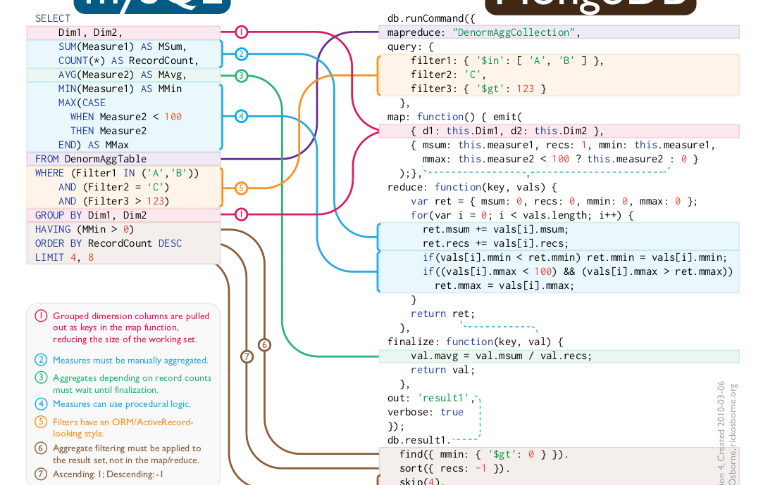
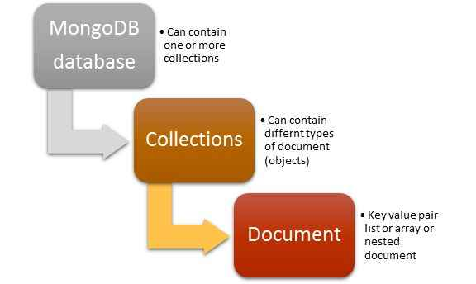

Khi nào nên sử dụng MongoDB
Notes:
NOTE: To change images on this slide, select a picture and delete it. Then click the Insert Picture icon in the placeholder to insert your own image.

Slide 11

Mongo dùng cho các hệ thống.
Hệ thống realtime(thời gian thực) yêu cầu phản hồi nhanh.
Các hệ thống bigdata với yêu cầu truy vấn nhanh.
Các hệ thống có tần suất write/insert lớn.
Sử dụng làm search engine

Slide 12

CÀI ĐẶT MONGODB
TRÊN WINDOWS

Slide 13
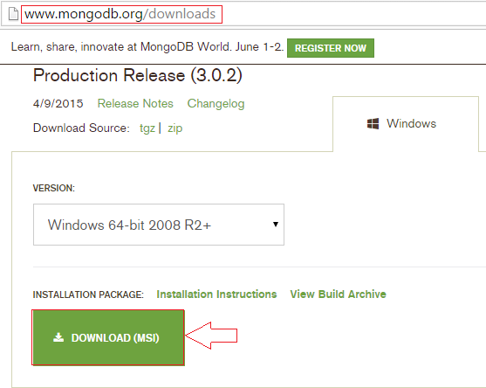
Vào trang http://www.mongodb.org/downloads/ kéo xuống dưới và làm theo hướng dẫn như hình:

Slide 14
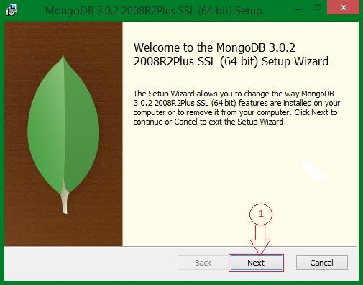
Click đúp vào file mới tải về và làm như sau:

Slide 15
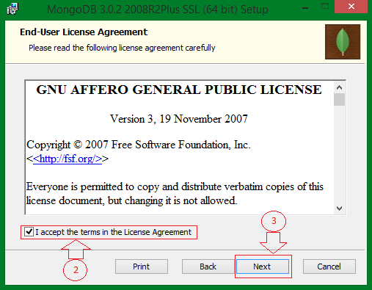
BƯỚC 1:

Slide 16
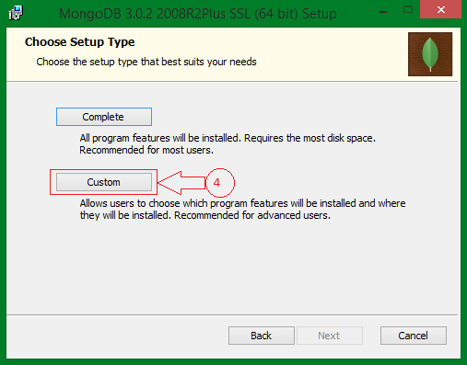
BƯỚC 2:

Slide 17
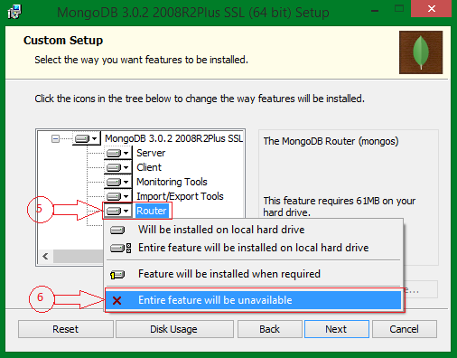
BƯỚC 3:

Slide 18
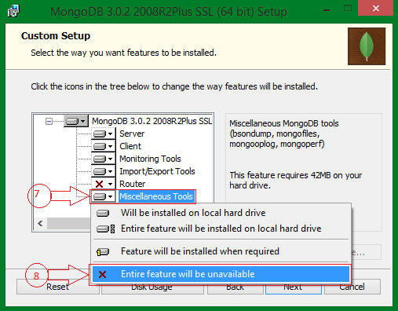
BƯỚC 4:

Slide 19
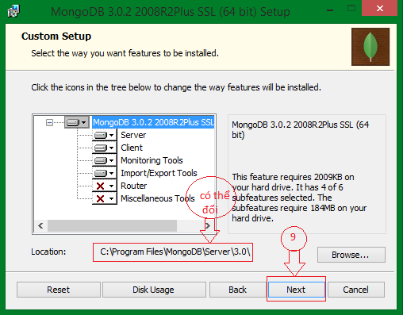
BƯỚC 5:

Slide 20
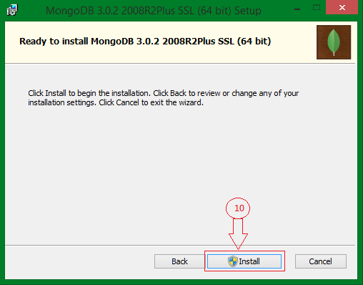
BƯỚC 6:

Slide 21
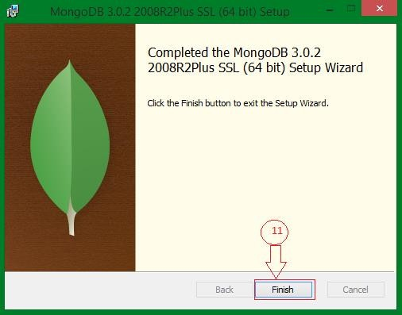
BƯỚC 7:

Slide 22
Cấu hình MongoDB trên Windows

Slide 23
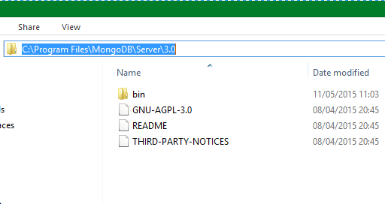
Thư mục vừa cài đặt MongoDB:

Slide 24
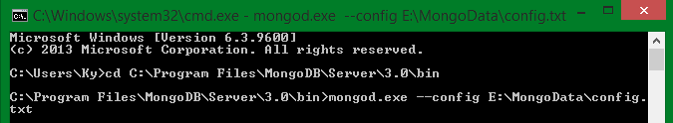
Cấu hình MongoDB

Slide 25

PHẦN TRÌNH BÀY CỦA NHÓM TỚI ĐÂY LÀ HẾT !
CÁM ƠN QUÝ THẦY CÔ VÀ CÁC BẠN SINH VIÊN ĐÃ LẮNG NGHE !

